Slide 1
Introduction to Air Pollution
Presented by
Dr. Yu-Chieh Ting

Slide 2
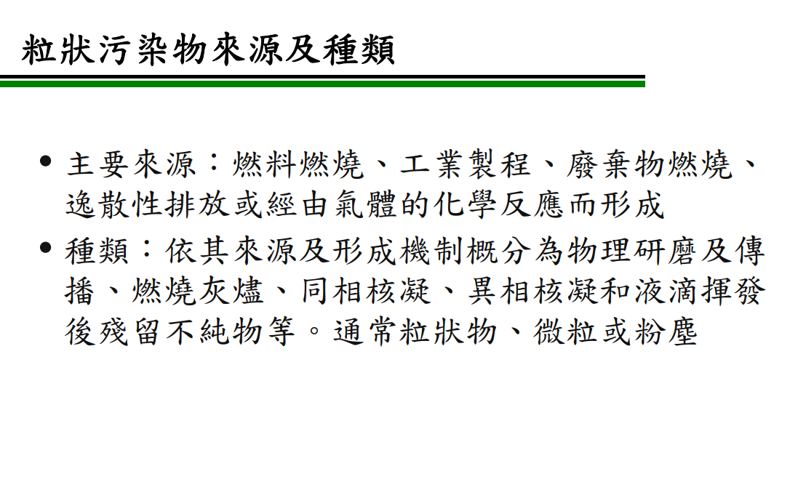

Slide 3
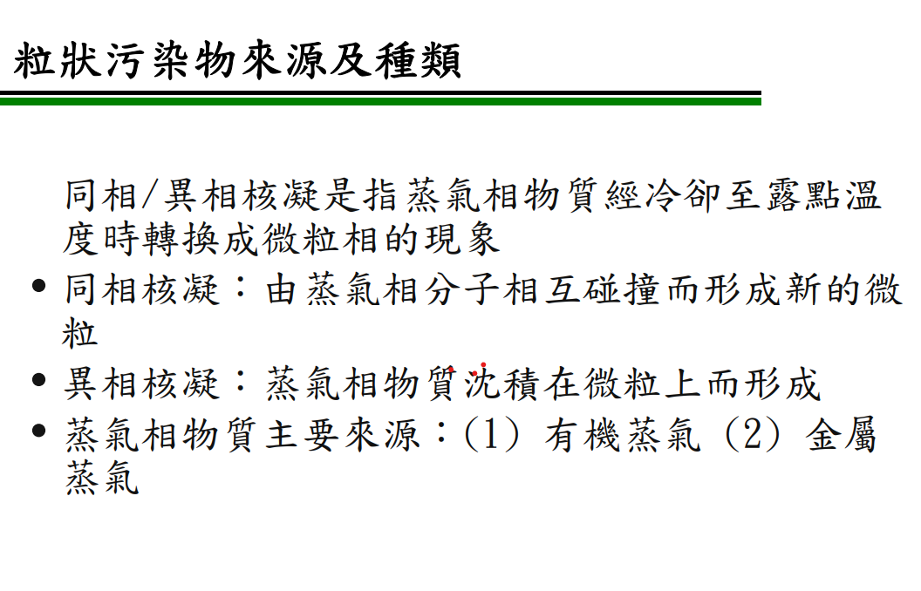

Slide 4
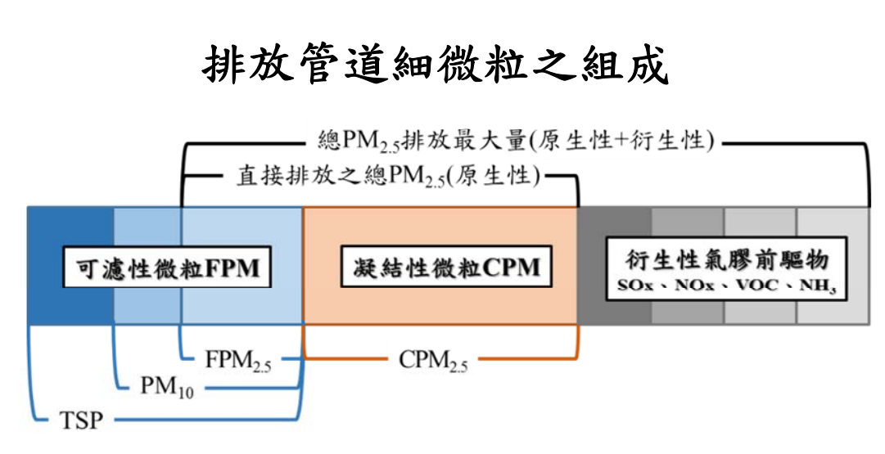

Slide 5
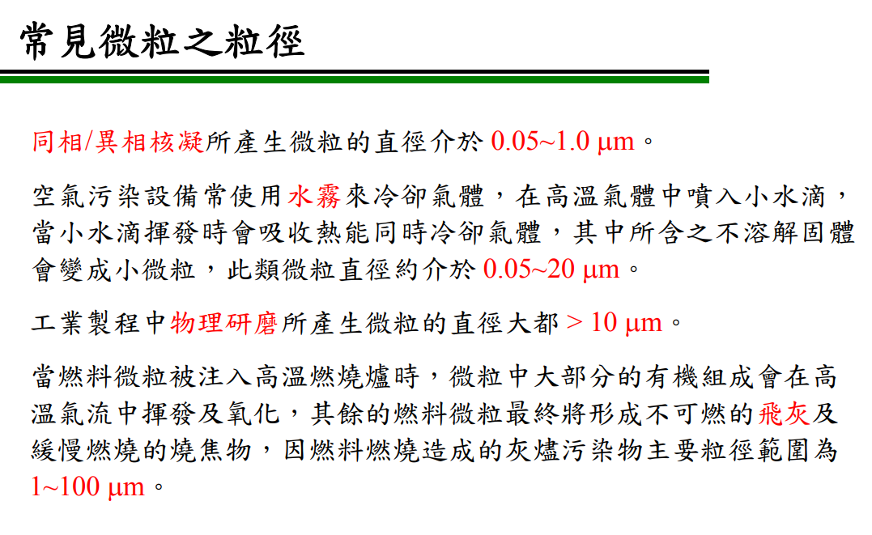

Slide 6
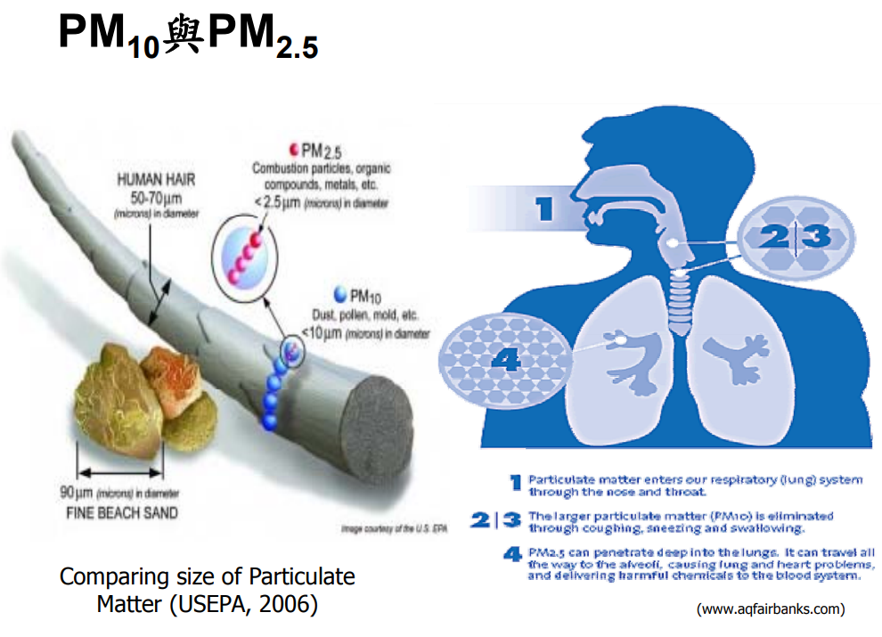

Slide 7
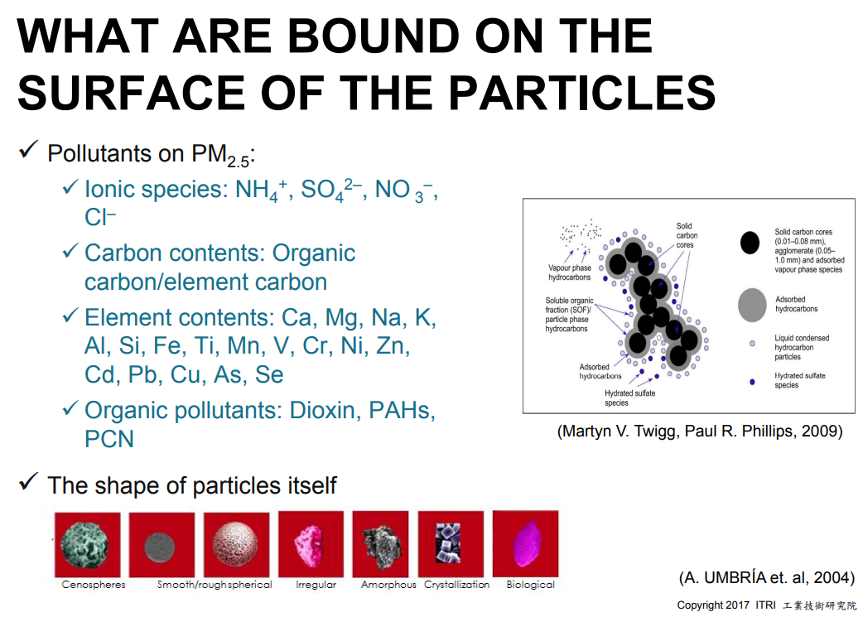

Slide 8
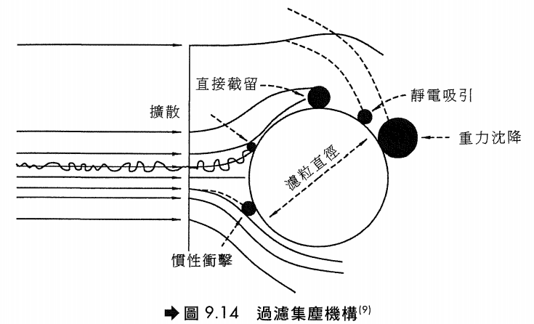
微粒收集及分離氣體動力學
收集機程
六種應用於分離微粒的機程分別為重力沉降、離心衝擊、慣性衝擊(Inertial Impaction)、直接截取(Direct Interception)、擴散(Diffusion)及靜電吸引。

Slide 9
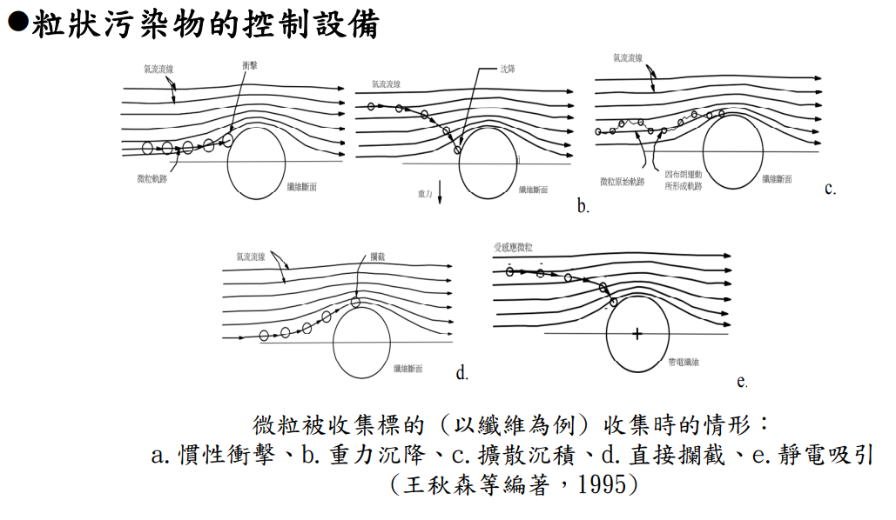

Slide 10
慣性衝擊: 質量較重的微粒由於有較大的慣性，於接近阻擋物時，並不會沿著流線(Streamline)運動，而是偏向撞擊阻擋物。
直接截留: 對於較大的微粒，在層流的條件下，流線接近阻擋物時，當與阻擋物的距離等於微粒之半徑時，則此微粒將與阻擋物接觸而以凡得瓦力附著於阻擋物上。
擴散: 當微粒很小時，擴散就成為主要的控制機制。因為與氣體分子發生碰撞，小的微粒不再沿著流線前進，產生布朗運動而增加微粒與收集面接觸的機會。
靜電吸引: 除了影響微粒之累積外，亦會影響阻擋物之清潔效率及收集效率。
重力沉降: 影響程度較小，只有在低速氣流時才會考慮到此種效應。
另外微粒電荷之強弱及相對溼度亦有關，電荷來源可能是微粒和阻擋物(如濾粒)之間的靜電磨擦或在達到阻擋物前微粒間彼此磨擦所造成。

Slide 11
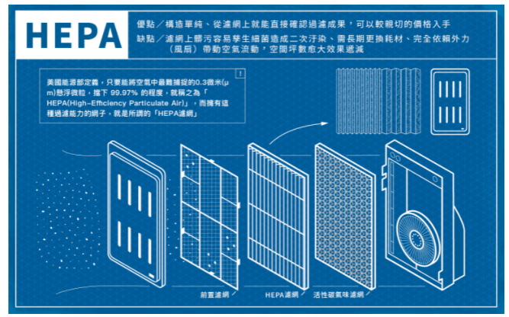
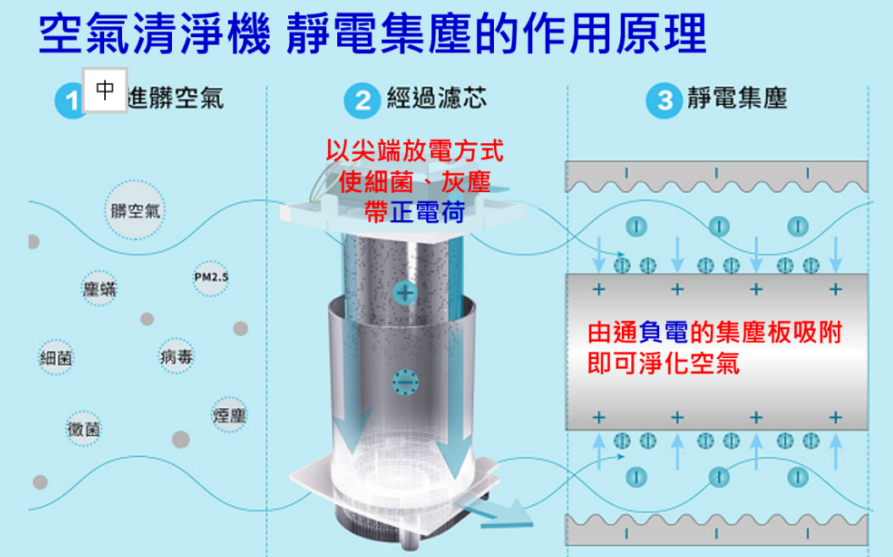

Slide 12
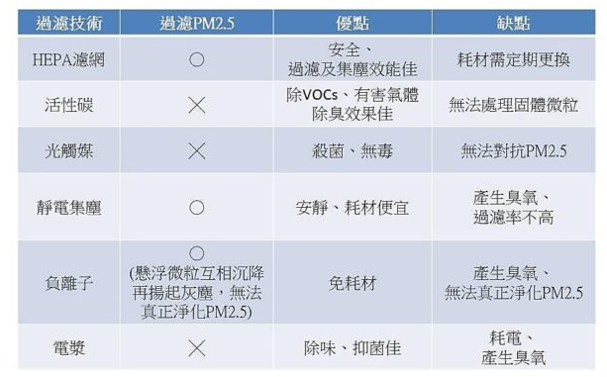

Slide 13
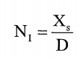
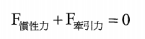
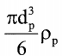
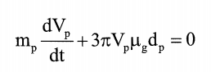
定理推演
如圖9.14 (Slide 2)，微粒接近小水滴而發生慣性衝擊，在小水滴上游之某距離處，微粒離開氣流的流線而向小水滴前進，此時微粒受到本身慣性力及周圍氣流牽引力的作用(假設重力、靜電吸引力均可忽略)，這兩種作用力互相牽制的影響，使微粒終於達到與小水滴相對靜止的狀態。此段微粒由離開流線至與小水滴相對靜止時所運動的距離，稱為停止距離X_{s}(Stopping distance)，若X_{s}大於從微粒離開流線之點至小水滴本來的距離，慣性衝擊即會發生。定義衝擊數為N_{I}:
(9-45)
式中X_{s}: 停止距離
D: 水滴直徑
微粒及水滴間之碰撞效率與衝擊數的N_{I}有關。由微粒之作用力平衡關係可得
V_{p}: 微粒對於液滴之相對速度
M_{p}: 微粒重量，
µ_{g}: 氣體黏度

Slide 14
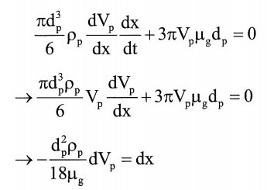
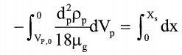
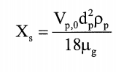
上式可改寫為
積分
左項為從最初微粒對於氣流之相對速度V_{p,0} 到0積分，而右項為從0至停止距離X_{s}之積分，積分結果為

Slide 15
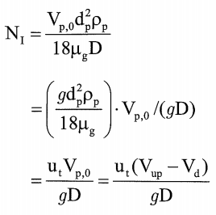
代入(9-45)
(9-47)
式中u_{t}: 微粒之終端速度
V_{p,0}: 氣流對液滴之相對速度 = V_{up} – V_{d}

Slide 16
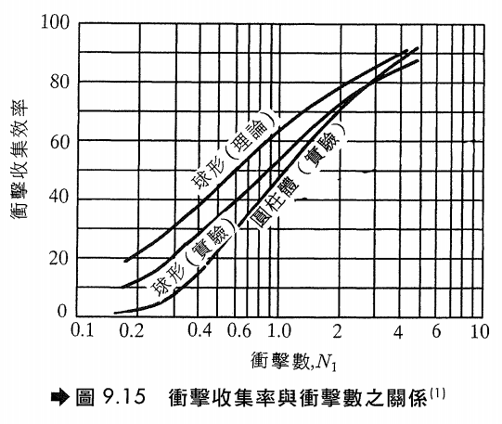
衝擊收集效率隨著衝擊數N_{I}之增加而增大，如圖

Slide 17
液滴大小與除塵效率之關係
由於微粒粒徑極小，故可視其流速與氣體流速相同，被噴射而出的液滴大小與其氣流之相對速度，討論如下:
對文式洗滌器而言，較小的液滴比較大的液滴更易被加速至氣體的速度，故較小的液滴與氣體(微粒)的相對速度也較小，而較大的液滴與氣體(微粒)的相對速度則較大，因此由(9-47)可知，必有一最適當的液滴直徑存在，使其除塵效率為最大。
對逆流式噴水式洗滌器而言，較小的液滴其下降的速度(V_{d})較慢，因而與氣體(微粒)的相對速度也較小；而較大的液滴其下降速度(V_{d})較快，與氣體(微粒)的相對速度則較大。同樣也存在一最適當的液滴直徑，使除塵效率最大，如圖9.16。

Slide 18
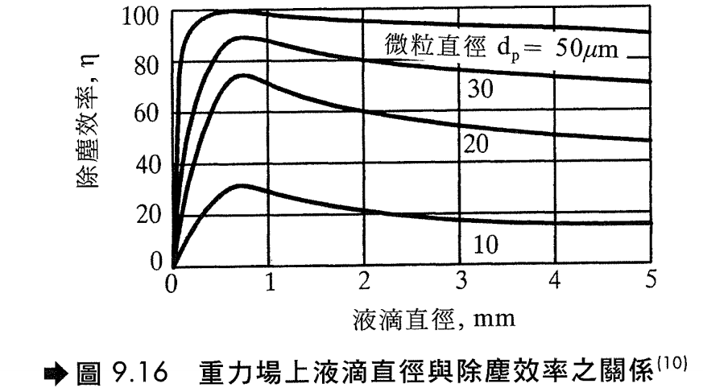

Slide 19
濕式集塵器
濕式集塵器之種類
噴水式洗滌器(有或無衝擊調節板)
旋風式洗滌器(濕式旋風分離器)
文氏洗滌器
填充塔，但主要用於氣體吸收，兼具氣體吸收及去除微粒物質雙重功能。
與乾式集塵器比較有以下缺點
所產生之濕泥的處理問題
水存在於設備、管件材質腐蝕問題
為獲得高的收集效率，須使液體分散良好，因此需要較高的動力輸入量。

Slide 20
文氏洗滌器
構造及功能
文氏洗滌器(Venturi Scrubber)可以有效去除廢氣中直徑小於2 µm的微粒物質，其除塵效率和靜電集塵器及袋濾室相當。由於文氏洗滌器使用多量的水，可以防止易燃物質著火，並具有吸收腐蝕性氣體的功能，較靜電集塵器及袋濾室更適用於可燃性或有害氣體的處理。
典型的文氏洗滌器(圖9.17)是由兩個錐體組合而成，錐體交接部位(喉部)面積較小，便於氣、液體之加速及混合。廢氣由頂部進入，和洗滌液相遇，流經喉部時，由於截面積縮小，高速氣體將洗滌液噴成霧狀而達到慣性衝擊去除微粒物質的目的。流體通過喉部後，速度降低，經氣液分離器作用，乾淨氣體由頂端排出，而混入液體中的微粒物質則隨液體由氣液分離器底部排出。

Slide 21

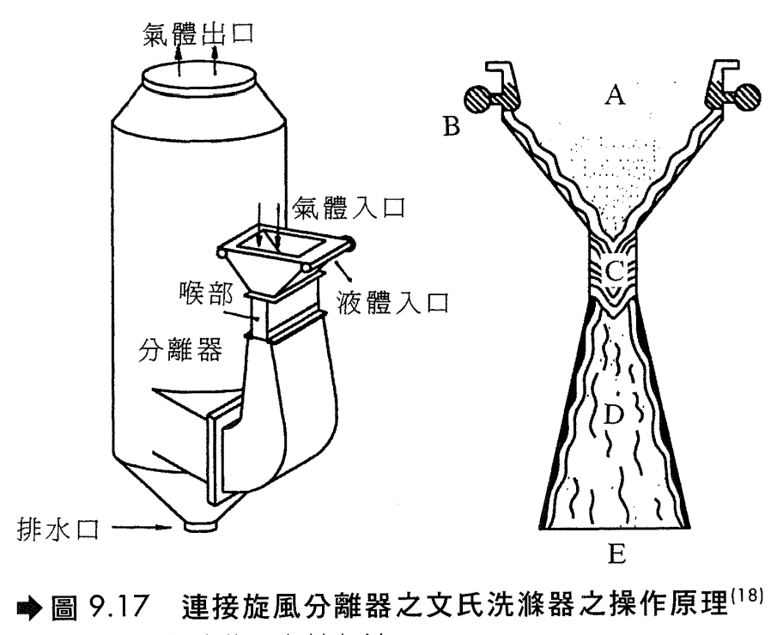
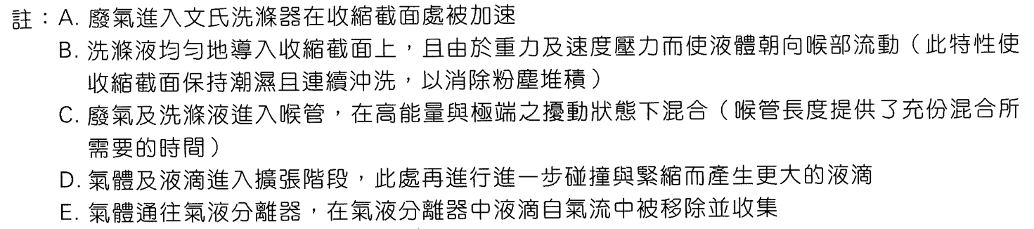
文氏洗滌器的除塵效率與其喉部壓差有關，喉部通常設有調節裝置，視氣體流量變化而調整，以維持固定的壓差及流速。壓差通常控制在75 – 250 cm水柱之間，喉部氣體流速約30 – 180 m/sec之間，洗滌水用量0.3 – 3 l/m³ 排氣。

Slide 22
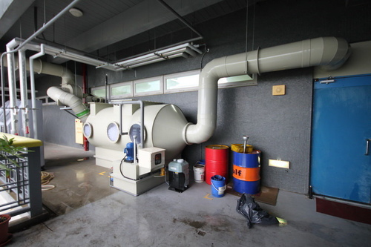
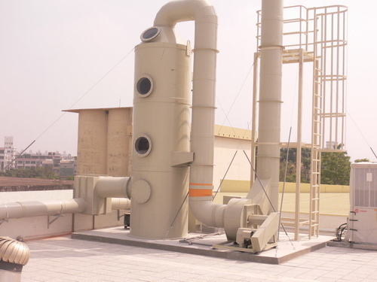
臥式洗滌塔
立式洗滌塔

Slide 23
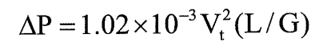
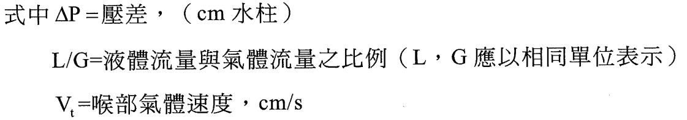
壓差及除塵效率
壓差係指氣體進入文氏洗滌器喉部前後的壓力差，主要是由於氣體(氣、液體)通過喉部產生的摩擦力及加速液體所喪失的動能。
Calvert假設液體加速是造成能量損失的主要原因(即不考慮摩擦力的影響)，壓差應和喉部流速平方成正比。
(9-48)
Calvert公式可以準確預測低液/氣流量比(5 gal/1000 ft³)時的壓差，但當液/氣流量比達到12 gal/1000 ft³時，實驗數值約為(9-48)所預測之80%。

Slide 24
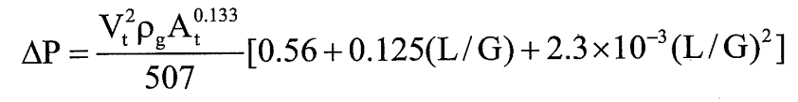
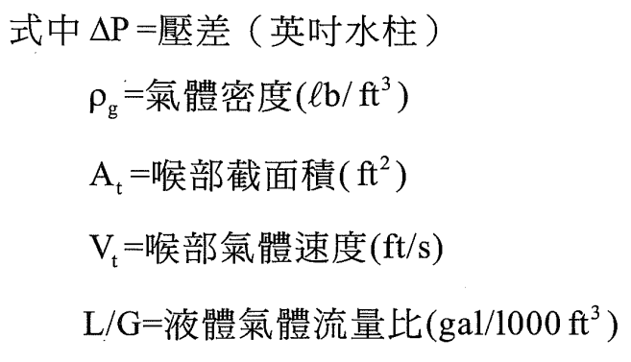
Hesketh發現壓差不僅和流速平方成正比，而且與氣體密度、喉部截面積有關
(9-49)
此公式準確預測150 – 300 ft/s流速下的壓差。圖9.18為文氏洗滌器的實測壓差與Calvert公式及Hesketh公式之計算值比較圖。Calvert公式計算的壓差比實測值約高10-20%，Hesketh公式則較不適用於高流速(V_{t}>350 ft/s)的狀況。

Slide 25
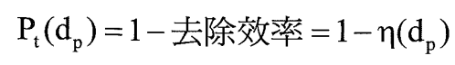
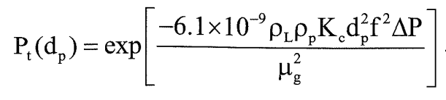
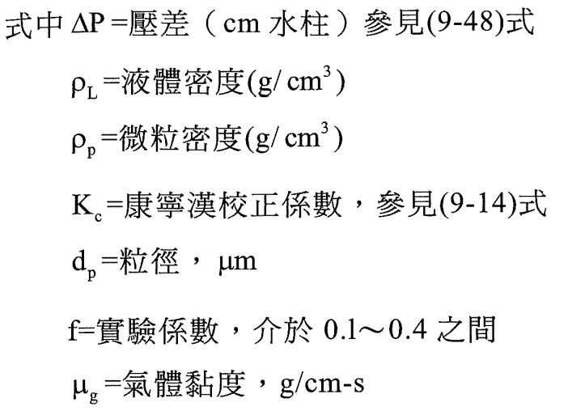
穿透率(P_{t})及去除效率
單一粒徑的穿透率P_{t}(d_{p})
當去除效率接近100%時，Calvert關係式為

Slide 26
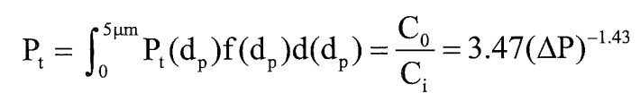
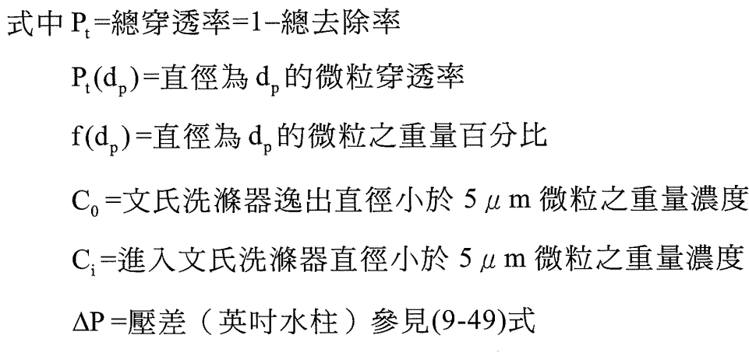
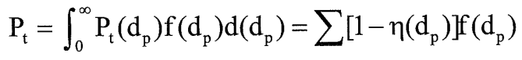
Hesketh之研究結論顯示，去除大於5 µm的微粒，文氏洗滌器有100%的效率，而對於粒徑小於5 µm微粒的總穿透率，可表示如下:
總穿透率指未被文氏洗滌器收集去除的微粒物質的百分比

Slide 27
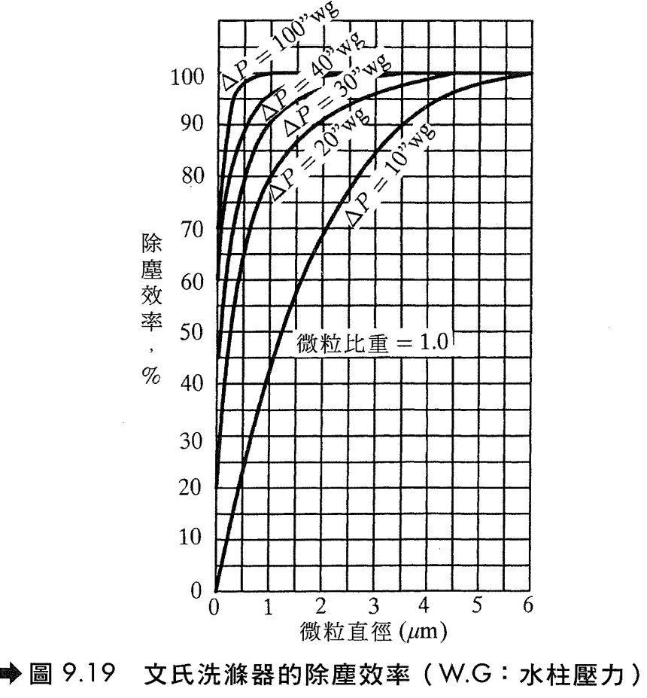
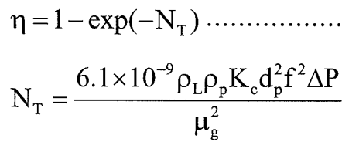
一定大小的微粒去除效率和喉部流速的關係可以由實驗方法求得，如果將不同大小微粒物質在不同流速(或壓差)下的去除效率對微粒直徑繪圖，可得類似圖9.19的效率圖，因此只要微粒物質顆粒大小分佈已知，由效率圖即可求得總去除效率。
對Calvert公式而言，文氏洗滌器之去除效率可表示為

Slide 28
設計步驟與範例
設計步驟
(1)由進氣中微粒物質質量分布曲線及去除效率(如圖9.19)計算總穿透率，求出壓差與總穿透率的關係。
(2)根據進氣微粒負荷及排氣許可標準求得許可穿透率。
(3)比較(1)、(2)之結果即可求得所需之壓差，再利用(9-49)式即可求得不同液/氣流量比(L/G)下，截面積的大小。

Slide 29
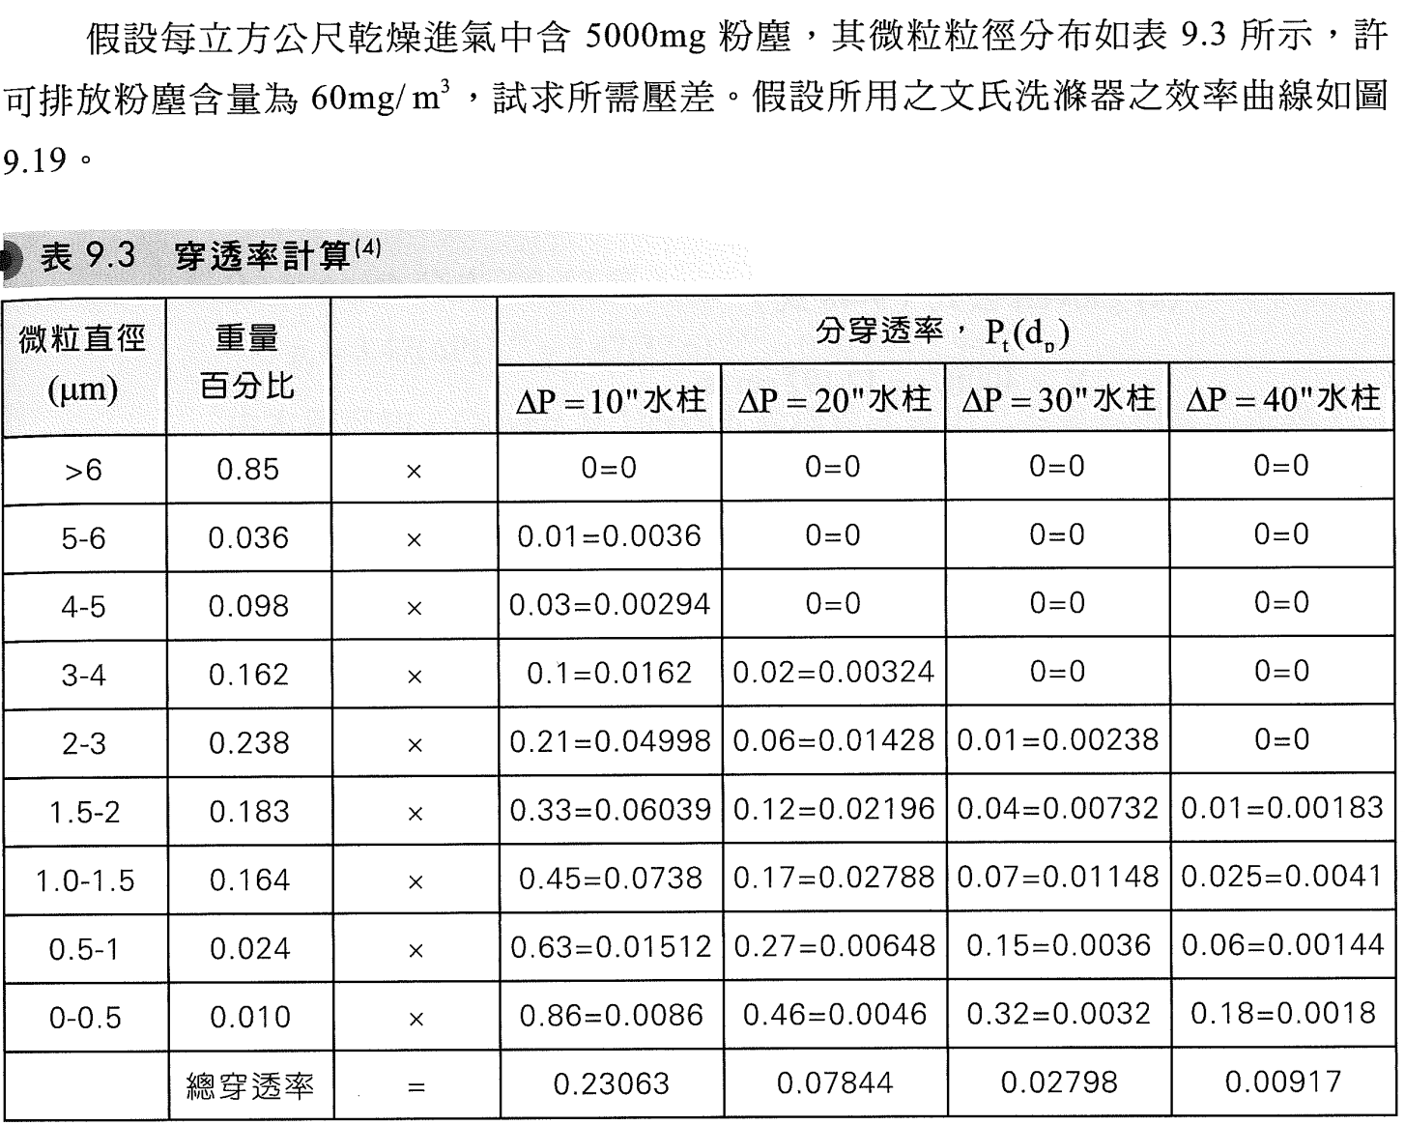
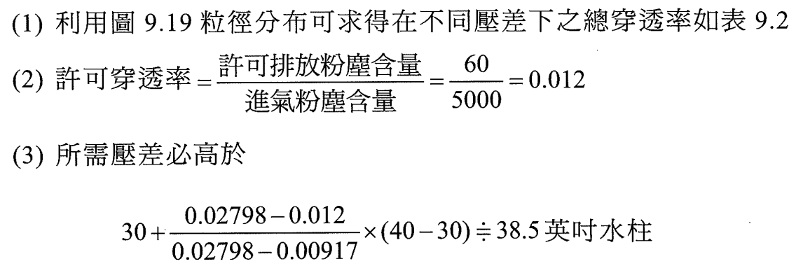

Slide 30
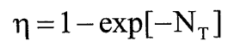
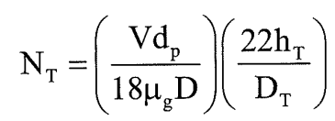
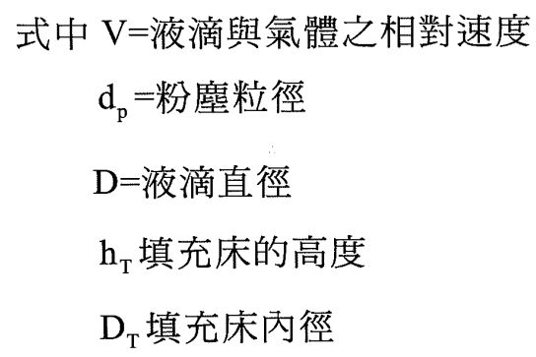
其他濕式集塵器之設計
一般而言，噴水式洗滌器(Spray Scrubber, Gravity Scrubber)及填充塔洗滌器之分離效率可以表示為
式中，N_{T}為輸送單位的數目(No. of Transfer Units)。
填充塔洗滌器

Slide 31
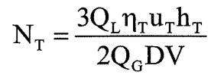
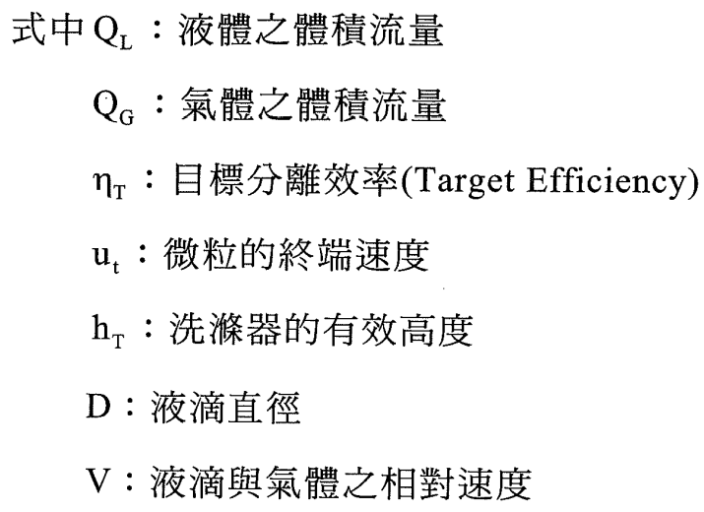
逆流式噴水式洗滌器
(9-58)

Slide 32
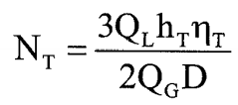
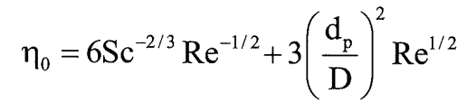
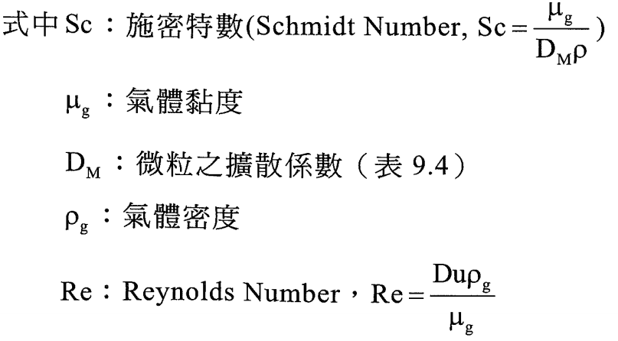
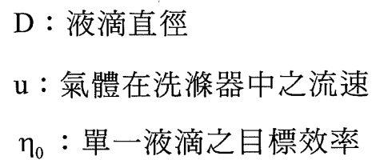
橫流式(Cross-Flow)噴水式洗滌器
(9-59)
(9-58)，(9-59)式中的η_{T}可以下列公式求得
(9-60)

Slide 33
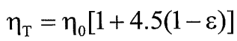
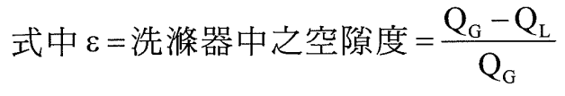



(9-60)式所求之目標效率(Target Efficiency)為單一液滴效率，在洗滌器中充滿液滴，η₀應校正如下:

Slide 34
袋濾室(Bag House)
袋濾室可去除排氣中99.9%的微粒，微粒直徑可低至1 µm。由於其構造簡單，除塵效率高，因此普遍用於金屬冶煉、水泥、石灰、化學、食品製藥等工業製程及垃圾焚化爐排氣處理系統中。袋濾室之微粒收集機程；大於 1 µm的微粒主要由慣性衝擊及直接截留收集，0.001 µm至1 µm間的微粒主要由擴散及靜電吸引力去除。
濾袋及纖維材料
濾袋是由天然或人造纖維編織或針織的筒管，直徑15-45公分之間，管長在3-12公尺之間，管長直徑比在10 – 30之間，纖維材質的選用必須考慮下列因素:
廢氣溫度:應在露點(Dew Point)以上並在濾袋材質可忍受溫度以下。
微粒特性及粒徑分布:微粒粒徑分布不但會影響塵餅之孔隙率，也會影響濾袋纖維之磨耗程度。由較小粒徑微粒所形成的塵餅之孔隙率較低，會使氣流通過塵餅之壓力損失增加，具磨損性的大顆粒微粒則會降低濾袋壽命。

Slide 35



Slide 36
大粒徑微粒太多時，應於袋濾室前設置一機械集塵器以防止粒徑大於10 µm的微粒進入袋濾室中。如果鍋爐或燃燒爐之燃燒控制不佳，則廢氣微粒可能會含有高量的碳使袋濾室有著火的潛在危險，因此除了選用不可燃的纖維材質外，袋濾室的設計也要考慮防火措施，如
(1) 連續去除已收集的粉塵
(2) 限制進入漏斗的空氣量
(3) 裝置火焰檢知系統
廢氣組成:纖維材質耐酸、耐鹼之考量。
濾袋型式及清潔方式: 濾袋清潔方式可分為下列三種。
(1) 機械震盪法 (Mechanical Shaking): 將懸掛濾袋之連桿上下左右搖動，將附著於濾袋內壁的微粒震落。通常使用編織纖維濾袋，但不宜採用質輕及透氣率低的纖維(如玻璃纖維)。氣體表面速度(即廢氣總流量除以總濾布表面積，亦稱為A/C比)一般為1~3cm/s。

Slide 37
(2) 反向噴氣式(Reverse Jets): 利用空氣反向流動，以去除袋上的微粒。此型所用濾袋之纖維質料可以用纖布或不織布(Woven or Felt)。氣體表面速度一般為0.5~1.5 cm/s。
(3) 脈動噴氣式(Pulse Jets): 利用高速及高壓空氣以脈動方式噴入濾袋內以膨脹濾袋，同時產生由內向外的氣流以清除附著於濾袋外層的微粒。此型較常用之濾布為不織布或針織纖維製成的濾布。脈動噴氣式袋濾室的A/C比前兩者高，一般為2.5~7.5 cm/s。
熱穩定性
操作經驗及測試數據
價格

Slide 38




壓差
濾袋壓差可以下式表示
通過濾布及濾餅的壓差可由達西(Darcy)方程式表示，其一般式為:

Slide 39







所以
(9-72)
式中下標f,c分別表示濾布(Filter)及濾餅(Cake)。
在時間t內，所收集的微粒量可表示為
(9-72)式中
式中，對特定氣流及微粒，µ_{g}, ρ_{p}, K_{f}, K_{c}應為定值，可將之總括為阻抗參數R_{c}及R_{f}
(9-72)式可簡化成
(9-77)

Slide 40
袋濾室洩漏發生原因及位置
當袋濾室出口的微粒粒徑分布與入口微粒粒徑分布相差不多時，表示已有洩漏發生，其可能原因如下:
1 濾袋被旁路(Bypass)
2 焊接處有裂縫
3 封口之襯墊劣化
4 濾袋有破洞
濾袋破洞之偵測方式:
(1) 在出口加裝偵測器
(2) 破洞找法
(a)肉眼
(b)利用追蹤劑(Tracer)及紫外線掃描: 以感光劑粉末作為追蹤劑加入濾袋內，然後以紫外線掃描定位。
©若找不到破洞，可能是因焊接不良或封口襯墊劣化造成的氣密不佳所導致之洩漏。

Slide 41

設計步驟
1. 選擇濾袋材質: 考慮操作溫度，耐酸鹼性、成本。
2. 處理氣體是否需先預冷，預冷有3種方式:
(1) 以外部空氣稀釋冷卻(計算時，25 °C的空氣密度=0.0739 lb/ft³ = 1.183 Kg/m³， 比熱C_{p} = 0.24 BTU/lb° F = 0.24 Kcal/Kg°C): 為最簡單的方法，但會增加袋濾室之處理量，亦即處理設備會增大。圖9.20顯示以300 °K空氣稀釋冷卻，使氣流溫度降至560 °K所需增加的袋濾室容量。

Slide 42

(2) 輻射冷卻: 通常於風管上設置鰭片(Fin)以增大熱傳面積，雖然袋濾室容量不致增加，但風管長度需增加(系統壓降也隨之增加)而需額外的投資費用。圖9.21表示氣流溫度下降與風管長度的函數關係，其中氣流起始溫度為1150 °K，若廢氣溫度超過1150 °K，則風管須使用特殊材質，較不經濟。另外可考慮廢熱回收設備(如廢熱鍋爐或節熱器) (Economizer)回收廢熱並達到預冷的目的，通常可假設熱傳導係數U值為10 BTU/hr·ft² · ° F，再求出對數平均溫差(LMTD)即可計算廢熱回收設備之熱傳面積。

Slide 43

(3) 蒸發冷卻法: 將水直接注入廢氣中，由於水分之蒸發吸收了高溫氣流中之一部分熱量，故可使廢氣溫度降低。圖9.22顯示由於蒸發冷卻所造成的袋濾室容量之增加量(冷卻至560 °K)。
以上3種方法均須核算冷卻後氣體之露點溫度

Slide 44


3. 計算濾袋表面積
V: 氣體表面速度，即A/C比，依洗袋方式之不同數值，一般取下列範圍進行設計:
4. 濾袋尺寸及袋濾室隔間(Compartment)設計
一般震盪式及反向噴氣式之濾袋直徑在6~18英吋之間，長度在10~40英呎之間。相對之下，脈動噴氣式之濾袋比較小，其直徑在4~6英吋之間，長度10~25英呎。隔間之設計一般以較小型且多數目之隔間較佳，可以8~80 Bags/Compartment進行設計。
5. 決定過濾及清潔之週期(利用 (9-77))。

Slide 45
靜電集塵器 (Electrostatic Precipitator)
優點
靜電集塵器可有效去除排氣中所含的粉塵及煙霧，而且具有下列優點:
1. 具處理高氣體流量之能力。
2. 對次微米粒子(Submicron，粒徑小於1 µm者)移除效率高。
3. 壓降低，下游抽風機能量需求較低。(壓降一般為0.1至0.5吋水柱)
4. 可處理高溫廢氣。(典型乾式靜電集塵器可處理370 °C的廢氣)。
5. 對乾式集塵器而言，可直接回收粉塵中有價物質，不產生廢水。
因而為工業界廣泛使用，尤其是水泥廠及發電廠去除排氣飛灰的主要設備，也常見於煉油廠或石化廠流動床反應器回收觸媒單元或聚氯乙烯等塑膠粉體儲存系統中。

Slide 46

靜電集塵器如圖9.23所示。

Slide 47



Slide 48
原理
靜電集塵器係利用電力使微粒物質荷電後通過電場而達到處除之目的，其作用過程可分為下列幾個階段:
1. 氣體離子化
2. 使氣流中之微粒物質荷電並游向電極版。
3. 荷電粒子沉降於電極板上。
4. 以拍擊或震動方式清除集板上沉降之微粒物質。

Slide 49



微粒之游動速度(Drift Velocity)
微粒物質在電場中荷電主要有下列兩個機程:
撞擊荷電(Bombardment Charging)
離子化之氣體與微粒碰撞，通常粒徑大於0.5 µm的微粒是以此種方式荷電。理論上，供給大於0.5 µm且粒徑為d_{p}的微粒之受限電荷(Limited Charge) q 為

Slide 50





靜電力F_{E}
E_{p}: 集塵電場強度
史脫克流場(Stoke’s Flow Region)內微粒之拖曳力F_{D}
W: 微粒於電場中之游動速度(Drift Velocity)，或稱飄移速度
當F_{E} = F_{D}時，即可求得游動速度 W
(9-82)

Slide 51




擴散荷電(Diffusion Charging)
通常粒徑小於0.1 µm的微粒是以此種方式荷電，其受限電荷為
式中e = 電子電荷(Electronic Charge)，1.6*10⁻¹⁹ C(庫倫)
當F_{E}=F_{D} 時，可求得游動速度 W
(9-85)

Slide 52
在常溫常壓下(25 °C & 1 atm)下，空氣之黏度為1.67*10⁻⁵ kg/m-s。
對於粒徑大於0.5 µm的微粒，由(9-81)式可看出游動速度與粒徑及電場強度的平方(假設E_{p}與E_{c}相等)成正比，而與氣體黏度成反比。
對於粒徑小於0.1 µm的微粒，游動速度卻與粒徑無關，而與電場強度成正比，與氣體黏度成反比。
微粒物質之電阻係數與收集效率之關係
電阻係數
微粒物質之電阻係數為靜電集塵器操作的重要特性之一，一般工業粉塵的電阻係數在10⁻³至10¹⁴ ohm-cm之間。
1. 當電阻係數小於10⁴ ohm-cm時: 電荷會由收集的粉塵層快速地流至收集板上，因而沒有足夠之電荷使收集的塵粒保持聚集狀態，使粉塵再飛揚(Reentrainment)至氣流中，影響收集效率。
2. 當電阻係數大於10¹⁴ ohm-cm時: 可能造成反電暈(Back Corona)或反離子化(Back Ionization)效應。

Slide 53
反電暈效應
發生於粉塵層之電壓下降大於介電強度時，粉塵層上所罩住的空氣因大的電壓降而離子化，所形成之正離子可能由集塵板移開，並中和接近集塵板處的離子化微粒，因而減少微粒的收集量並可能導致粉塵層發生火花而將收集的粉塵吹回氣流中，降低集塵器的收集效率。
溫度與濕度之影響
靜電集塵器對於電阻係數介於10⁴至10¹⁰ ohm-cm的粉塵收集效果最佳，而大部分的工業粉塵的電阻係數都在此範圍內。氣體之溫度及濕度對於粉塵之電阻係數有很大的影響。由圖9.24可看出，當濕度降低時，曲線之頂端將移至較低的溫度處，對於相當乾燥的粉塵，電阻係數頂點一般在300 °F(150 °C)左右。且隨著濕度之增加，粉塵的電阻係數降低。

Slide 54


Slide 55

調整劑之應用
氣流中微粒之電阻係數可利用調整劑(Conditioning Agents)調整之，通常使用的調整劑有SO₃及NH₃，因其被微粒物質吸收時，其作用即相當於電解質，可大大降低電阻係數，如圖9.25所示。
煤灰之電阻係數即為煤的硫含量之函數，如圖9.26所示，通常使用SO₃以促進低硫燃料之集塵性能，SO_{x}之排放量並不會因為SO₃之添加而增大，因SO₃可被收集之微粒吸收而去除之。

Slide 56


Slide 57


靜電集塵器收集效率之計算
收集效率
去除特定大小微粒物質所需之靜電集塵器通道長度可由已知的游動速度估算。當微粒移動至收集電極所需的時間小於等於氣體與微粒通過靜電集塵器所需的時間時，集塵器對該微粒物質的收集效率即為100%，靜電集塵器之通道長度可以下式求出

Slide 58



靜電集塵器之收集效率可以Deutsch方程式計算如下:
(9-87)
Deutsch方程式與重力沉降室收集效率之計算公式(9-29)相同。
另外靜電集塵器之收集效率亦可以Hazen公式計算之。
n值通常介於3至5之間。

Slide 59




只要微粒物質的粒徑分布已知，即可自(9-82)及(9-85)求得各特定粒徑微粒的游動速度 W，然後再利用(9-87)求出對應之收集效率 η_{i}。總收集效率為
Wi: 某特定粒徑微粒所對應的重量百分比。
現將各型集塵器及效率介紹如下:
1. 平行板式集塵器之效率
對於平行板式集塵器，若平行板之間距S= 2b (b = 間距之一半)，氣體流速為V_{g}，電極板長度為L，高度為H，則(9-87)中
故(9-87)可修正為

Slide 60



2. 管狀集塵器之效率
對於管狀(Tubular)集塵器，若直徑為D，長度為L
(9-87)可修正為

Slide 61
濕式靜電集塵器
濕式靜電集塵器為乾式靜電集塵器的改良型，它較乾式集塵器增加了一個進氣噴淋系統及濕式集塵板面，因此不但可降低進氣溫度、吸收部分酸氣，亦可防止集塵板面塵垢之堆積。其優缺點如下:
1. 優點
(1) 除塵效率不受電阻係數影響
(2) 具酸氣去除作用
(3) 可有效去除微細粒子
2. 缺點
(1) 產生大量廢水
(2) 酸氣去除率低，無法去除所有的酸氣
(3) 因氣體水分含量接近飽和，有白煙排放之困擾

Slide 62

各種微粒物質控制設備比較

Slide 63


Slide 64

圖9.27所示各種微粒物質控制設備之集塵效率與粒徑之關係

Slide 65

袋式集塵器之濾阻模式為S=K₁+K₂W，其中S為濾阻(Filter drag)，W為粉塵面積密度，K₁及K₂分別為濾材及塵粒之阻力係數，已知廢棄流量為300m³/s，粒狀物濃度為6.5g/m³，氣布比為1.8m/min，K₁=2x10⁴ N.s/m³，K₂=4x10⁴ s⁻¹，試求所需(1)濾袋面積(2)袋式集塵器剛開始運轉時的壓降為何(3)運轉一小時後的壓降為何(4)若壓降達2000kpa需進行洗袋，請問洗袋週期為何?

Slide 66

已知某工廠靜電集塵器由一組平行板面組成，該設備對粒狀物之去除效率為80%，請問在總店場強度不變情況下，以下不同情況對靜電集塵器的收集效率分別會有什麼影響?
(1)收集板板長加倍。(2)流量加倍。(3)粒狀物平均粒徑加倍。

